Slide 1
CARDIOLOGIE
Partie 1
Dr Adam M. ROUMANI
Anesthésie-Réanimation
EHS Salim ZMIRLI

Slide 2
Valvulopathies
RM, IM, RAo, IAo

Slide 3



Valvulopathies
Rétrécissement mitral
Obstacle au remplissage du VG → SM < 2 cm²
Seule valvulopathie gauche qui ne retentit pas sur le VG +++
?
Dyspnée d’effort
OAP d’effort
Cyanose, frémissement
Triade de Duroziez
      Eclat de B1
      COM
      Roulement diastolique
Fibrillation atriale, ESA
HAG avec onde P > 0,12

Slide 4
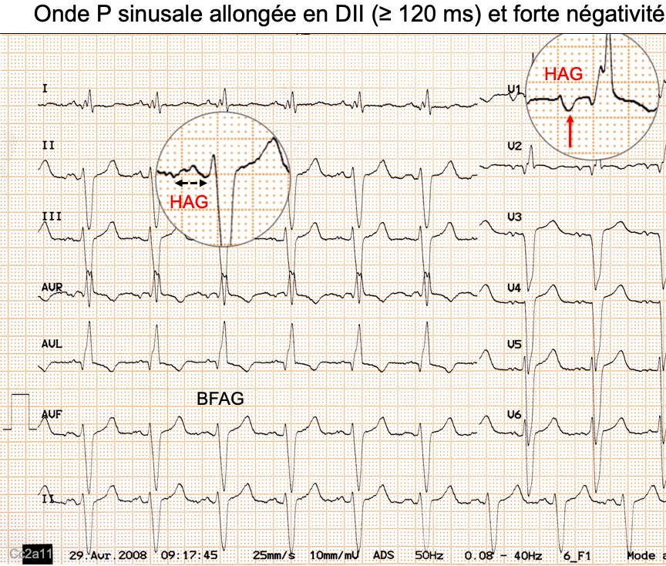
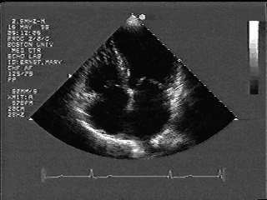
Valvulopathies
Rétrécissement mitral

Slide 5


Valvulopathies
Rétrécissement mitral
Traitement de l’IC
Anticoagulants si FA
Prophylaxie du RAA
Commissurotomie percutanée
    Abord cutané
    Moins de morbidité
    Risque de resténose
Commissurotomie à cœur ouvert
Commissurotomie à cœur fermé
Remplacement valvulaire
Contre-indications de la CPC
    Thrombose de l’OG
    IM > ¼
    Calcifications importantes
    Valvulopathie aortique
    Maladie coronaire

Slide 6
Valvulopathies
Insuffisance mitrale
Reflux de sang du VG vers l’OG en systole → SM < 2 cm²
Classification de Carpenter
    Type 1 : mouvement valvulaire normal
    Type 2 : mouvement valvulaire exagéré
    Type 3 : mouvement valvulaire limité
Etiologies
    RAA
    Endocardite
    Dégénérative
    Ischémique
    Fonctionnelle

Slide 7
Valvulopathies
Insuffisance mitrale
?
Dyspnée d’effort
Palpitations, asthénie
Harzer, frémissement
Souffle d’IM
    Holosystolique
    En jet de vapeur
    A la pointe
    Irradie vers l’aisselle et dos
Signes de gravité
    Eclat de B2 (HTAP)
    Galop protodiastolique B3
    Roulement diastolique
Fibrillation atriale, ESA
HAG, HVG

Slide 8
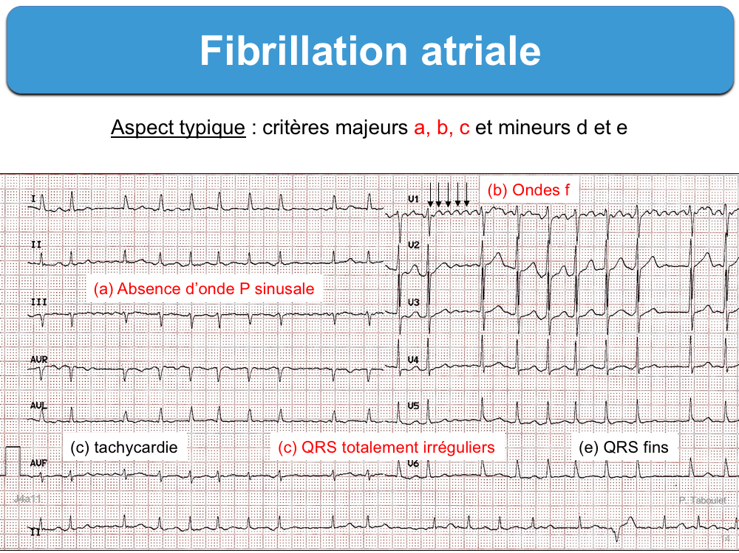
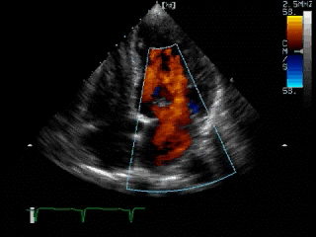
Valvulopathies
Insuffisance mitrale

Slide 9
Valvulopathies
Insuffisance mitrale
Traitement de l’IC
Anticoagulants si FA
Pas de prophylaxie de l’EI
Indications de plastie ou RVM
    IM symptomatique
    IM asymptomatique FE ↓
    IM asymptomatique + DVG
    IM asymptimatique + HTAP
    Indications du Mitra-Clip
    IM symptomatique inopérable
Plastie mitrale +++
Remplacement valvulaire
Mitra-Clip

Slide 10
Valvulopathies
Rétrécissement aortique
Obstacle à l’éjection du VG → SAo < 1,5 cm² |
Serré si SAo < 1 cm² et/ou Gradient VG/Ao > 40 cmH₂O
?
Dyspnée d’effort
Angor d’effort
Syncope d’effort
Etiologies
    RAA
    Dégénérative
    Congénital
    Athéromateuse
    Endocardite

Slide 11
Valvulopathies
Rétrécissement aortique
Diminution ou abolition de B2
Click protodiastolique
Galop protodiastolique B3
Souffle d’IM fonctionnelle
Pouls faible
Frémissement systolique
Souffle de RAo
    Mésosystolique
    Grave et râpeux
    A la base
    Irradie vers les carotides
HVG systolique : Sokolow > 35 mm, DAG, troubles II^{aires} de la repolarisation
Troubles de la conduction, fibrillation atriale

Slide 12
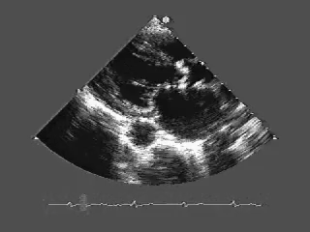
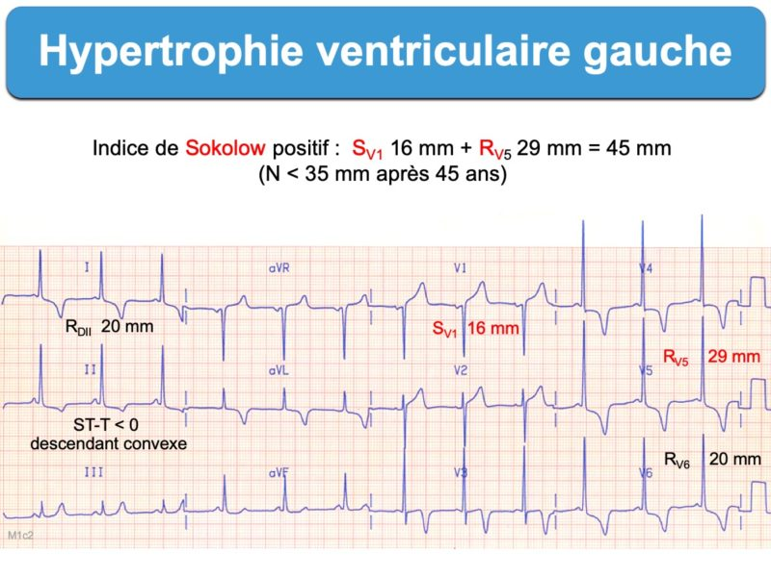
Valvulopathies
Rétrécissement aortique

Slide 13
Valvulopathies
Rétrécissement aortique
Traitement de l’IC + Repos
Prophylaxie de l’EI
Prophylaxie du RAA
Indications du TRT chirurgical
    RAo serré symptomatique
    Indications du TAVI
    Patient inopérable
    Gestes associés
    Pontage aorto-coronarien
    Correction d’une autre lésion
    Implantation d’un pacemaker
TAVI
Remplacement valvulaire
Homogreffe

Slide 14
Valvulopathies
Insuffisance aortique
Reflux de sang de l’Ao vers le VG par défaut de coaptation des
sigmoïdes aortiques
?
Dyspnée d’effort
Angor d’effort ou de repos
Etiologies
    Dystrophique
    Rhumatismale
    Inflammatoire
    Congénitale
    Aigue (EI, DA, trauma)
HVG avec déviation axiale G

Slide 15
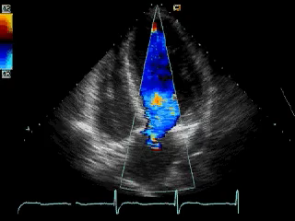
Valvulopathies
Insuffisance aortique

Slide 16
Valvulopathies
Insuffisance aortique
Traitement de l’IC + Repos
Traitement de l’EI
Prophylaxie de l’EI
IAo non sévère
    TRT médical et surveillance
    IAo sévère et/ou symptomatique
    TRT chirurgical
    IAo avec anevrysme de l’AoA
    Bentall
Plastie aortique
Remplacement valvulaire
Intervention de Bentall

Slide 17
Pathologie infectieuse
Endocardite, péricardite

Slide 18

Pathologies infectieuses
Endocardite infectieuse
L’endocardite infectieuse (EI) est la colonisation de l’endocarde valvulaire, pariétal, d’une prothèse ou matériel intracardiaque par un micro-organisme le plus souvent microbien.
EI à hémoculture positive
    Streptocoque βHA
    Staphylococcus aureus
EI à hémoculture négative
    Décapitée
    Germe intracellulaire
    HACEK
    Parasitaire / Fongique

Slide 19
Pathologies infectieuses
Endocardite infectieuse
Critères de Duke modifiés
Critères majeurs | Critères mineurs
Hémocultures positives à S. aureus ou aux Streptocoques non groupables, ou aux HACEK, ou aux Entérocoques 2 Hémocultures positives au même germe Sérologie Coxiella burnetti Végétation, abcès, désinsertion à l’ETT Nouveau souffle de régurgitation | Cardiopathie préexistante Toxicomanie IV Fièvre > 38°C Phénomènes vasculaires Phénomènes immunologiques Hémocultures positives n’entrant pas dans les critères majeurs

Slide 20
Pathologies infectieuses
Endocardite infectieuse
Endocardite certaine
  Examen anapath positif
  2 critères majeurs
  1 critère majeur + 3 critères mineurs
  5 critères mineurs
Endocardite possible
  1 critères majeurs + 1 critère mineur
  2 critères mineurs

Slide 21
Pathologies infectieuses
Endocardite infectieuse
Double ATB synergique IV
4 à 6 semaines (PO après 10 J)
TRT de la porte d’entrée
Prophylaxie systématique
Hygiène dentaire
Désinfection des plaies
Remplacement des KT
ATBprophylaxie si cardiopathie à haut risque d’EI
Chirurgie si :
    Défaillance hémodynamique
    Infection non contrôlée
    Phénomènes emboliques

Slide 22
Pathologies infectieuses
Péricardite aiguë
Inflammation aigue du péricarde avec ou sans épanchement péricardique
?
Douleur thoracique
Dyspnée
Etiologies
    Idiopathique
    Virale
    Tuberculeuse
    Purulente
    Autres
Frottement
Assourdissement et bruits
Signes d’ICD si tamponnade

Slide 23
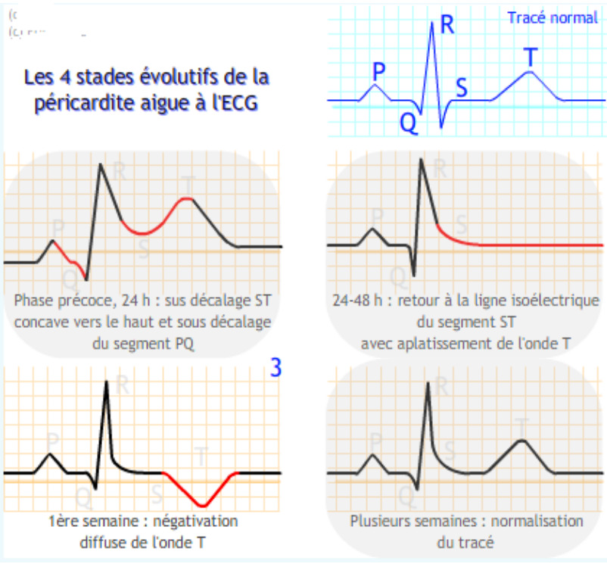
Pathologies infectieuses
Péricardite aiguë

Slide 24
QCM et cas clinique

Slide 25
Séance de questions
QCM1
Dans le RM pur et serré, les signes que l’on peut retrouver sur l’ECG sont, cochez la RJ ?
  FA associée à des signes de surcharge bi-auriculaire
  FA associée à des signes de surcharge ventriculaire gauche
  FA associée à des signes de surcharge ventriculaire droite
  FA associée à des signes de surcharge bi-auriculaire et ventriculaire droite
  FA associée à des signes de surcharge bi-ventriculaire

Slide 26
Séance de questions
QCM2
Le RM serré présente les caractéristiques suivantes sauf une, laquelle ? (RF)
  Un roulement diastolique intense
  Des signes de poumon cardiaque à la radiographie du thorax
  Des signes fonctionnels respiratoires intenses
  Des signes d’HVD à l’ECG
  Une atteinte constante de l’appareil sous-valvulaire à l’écho

Slide 27
Séance de questions
QCM3
La péricardite aiguë virale du sujet jeune correspond à toutes ses propositions, sauf une :
  L’échocardiographie peut être normale
  Il existe un sus-décalage du ST suivi d’un aplatissement de l’onde T au début
  La douleur est souvent de type angineux
  La vibrance péricardique est souvent perçue
  L’évolution est généralement favorable

Slide 28
Séance de questions
CAS CLINIQUE
Une patiente de 28 ans consulte en cardiologie pour une dyspnée d'apparition progressive depuis un an. Dans ses antécédents, on retrouve une notion d'angine dans l'enfance.
À l'examen clinique, elle est apyrétique et en bon état général. À l'auscultation, on note un rythme régulier avec un souffle holo-systolique, accompagné d'un roulement protodiastolique et d'un éclat du 2e bruit pulmonaire (B2).

Slide 29
Séance de questions
CAS CLINIQUE
Quel est votre diagnostic lésionnel ?
  Sténose mitrale
  Fuite mitrale importante
  Sténose aortique
  Double lésion mitrale
  Fuite aortique

Slide 30
Séance de questions
CAS CLINIQUE
2. Quel est l’étiologie la plus probable ?
  Congénitale
  Dégénérative
  Rhumatismale
  Ischémique
  Traumatique

Slide 31
Séance de questions
CAS CLINIQUE
3. Cette patiente est classée dans la NYHA :
  Stade I
  Stade II
  Stade III
  Stade IV
  TRF

Slide 32
Séance de questions
CAS CLINIQUE
4. Les signes de sévérité à l’auscultation :
  B3 + Roulement protodiastolique
  Signe de Musset
  Roulement de Flint
  Roulement de Foster
  TRJ

Slide 33
Séance de questions
CAS CLINIQUE
5. Quel est l’examen qui permet de confirmer le diagnostic ?
  Coronarographie
  Epreuve d’effort
  Echo-Doppler cardiaque
  Holter-ECG
  Scintigraphie myocardique

Slide 34
Séance de questions
CAS CLINIQUE
6. Les signes ECG de l’HVG sont :
  Indice de Lewis < 14 mm
  Indice de Lewis > 17 mm
  Indice de Sokolow > 35 mm
  Aspect R/S > 1 en V1
  Indice de Cornell < 14 mm

Slide 35
Séance de questions
CAS CLINIQUE
7. Les soins dentaires chez cette patiente doivent se faire sous :
  ATB par voie parentérale 2 jours avant les soins
  ATB par voie parentérale le jour des soins
  Amoxicilline 3 g par voie orale 1h avant les soins
  Amoxicilline 3 g par voie orale 3 jours avant les soins
  Sans couverture ATB

Slide 36
Séance de questions
CAS CLINIQUE
8. Quelles sont les possibilités chirurgicales chez cette patiente ?
  Plastie mitrale
  Valve mécanique
  Homogreffe
  Hétérogreffe
  Commissurotomie à cœur ouvert

Slide 37
Séance de questions
CAS CLINIQUE
9. Un remplacement valvulaire par prothèse mécanique a été effectué, un TRT sera institué à vie, lequel ?
  Héparine
  HBPM
  Antiagrégants plaquettaires
  AVK
  TRJ

Slide 38
Séance de questions
CAS CLINIQUE
10. Ce traitement sera surveillé par un bilan biologique, lequel ?
  TCK
  Temps de saignement
  TP/INR
  Taux de plaquettes
  Troponines

Slide 39
Séance de questions
CAS CLINIQUE 2
Une dame de 40 ans opérée il y a 5 ans d’une IAo est porteuse d’une prothèse mécanique.
La surveillance est régulière et son état est satisfaisant, en particulier son auscultation.
Depuis une extraction dentaire réalisée 3 semaines auparavant, elle présente une fièvre à 38,8°C et se plaint d’une grande asthénie et d’une toux discrète

Slide 40
Séance de questions
CAS CLINIQUE 2
Quel diagnostic devez-vous évoquez-vous ?
  Abcès dentaire
  Embolie pulmonaire
  Infection intercurrente pulmonaire
  Endocardite infectieuse
  Péricardite

Slide 41
Séance de questions
CAS CLINIQUE 2
2. Un élément auscultation, s’il est retrouvé, vous conforte dans votre hypothèse diagnostique, lequel ?
  Souffle systolique
  Bruit de galop droit
  Frottement péricardique
  Arythmie complète
  Souffle diastolique

Slide 42
Séance de questions
CAS CLINIQUE 2
3. L’examen physique devra rechercher en priorité l’un des éléments suivants, lequel ?
  Epanchement pleural
  Défense abdominale
  Phlébite des membres inférieurs
  Splénomégalie
  Tache rosées lenticulaires

Slide 43
Séance de questions
CAS CLINIQUE 2
4. Quel examen biologique faut-il demander en priorité ?
  NFS
  Bilan immunologique
  Enzymes cardiaques
  Gaz du sang
  Hémocultures

Slide 44
Séance de questions
CAS CLINIQUE 2
5. Compte tenu de la porte d’entrée, quel est le germe le plus probablement en cause ?
  Staphylococcus aureus
  Staphylococcus epidermidis
  Streptocoque béta-hémolytique
  Cytomegalovirus
  Streptococcus pneumoniae

